Slide 1
Nové literární skupiny I. Mgr. Ludmila Růžičková
Střední průmyslová škola, Mladá Boleslav, Havlíčkova 456
CZ.1.07/1.5.00/34.0861
MODERNIZACE VÝUKY

Slide 2
Anotace
Předmět: český jazyk a literatura
Ročník: IV. ročník SŠ
Tematický celek: Poezie a divadlo po druhé světové válce
Klíčová slova: Skupina 42, inspirace velkoměstem, depoetizace jazyka, Kolář, Blatný, Kainar, proláž Forma: výklad
Datum vytvoření: 22. 9. 2012

Slide 3
Nové literární skupiny

Slide 4
Nastupující básnická generace nový přístup k psaní poezie, experimenty
1. SKUPINA 42 /1942-1948/
autoři Jiří Kolář
Josef Kainar
Ivan Blatný
autoři, kteří se nechávají
inspirovat velkoměstem

Slide 5
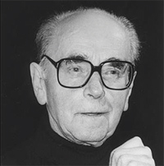
Jiří Kolář /1914 – 2002/
výrazná osobnost české i evropské poválečné kultury
básník a výtvarník
od r. 1980 žil v Paříži
Obr. č. 1
bás. sb. Dny v roce /1948/
snaha o depoetizaci jazyka, básně mají podobu deníkových záznamů - jsou bezprostřední, autentické, připomínají všední řeč obyčejných lidí
/ukázka V sousedství měl dílnu sklenář str. 103/

Slide 6
Roky v dnech r. 1949 rozmetána sazba prozaického protějšku předchozí sbírky, jednalo se o faktografické záznamy, úvahy o umění, portréty přátel ze Skupiny 42
Prométheova játra kniha veršů, próz, překladů a deníkových záznamů z r. 1950, za její rukopis byl v r. 1952 vězněn
/oba soubory vyšly později v samizdatu/
proláž – nový typ básně založené na prokládání textu (obdoba koláže ve výtvarném umění)

Slide 7
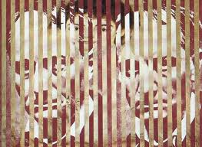
Od 60. let se Jiří Kolář věnoval více výtvarnému umění
Obr. č. 2
Ve světě proslul zejména svými
kolážemi rolážemi muchlážemi
/ukázka báseň Mezi tupci str. 105/

Slide 8
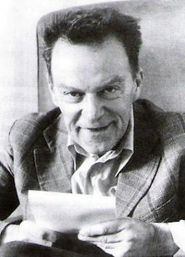
Ivan Blatný /1919-1990/
od r. 1948 v londýnském exilu
od 50. let v psychiatrické léčebně
Melancholické procházky
/1941/ bás. sbírka odrážející atmosféru rodného Brna
Obr. č. 3
Stará bydliště
bás. sb. vydaná r. 1979 v Torontu
obsahuje smutné verše, vzpomínky, pocity beznaděje
/ukázky str. 108 - 109/

Slide 9
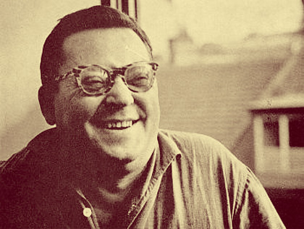
Josef Kainar /1917 – 1971/
básník existenciálního
zaměření navazující na halasovskou linii poezie
sklon k epice, k prozaizaci verše
uplatnění hudebních forem (blues, jazz), některé jeho verše zhudebněny
nepatetický, ironický pohled na svět
autor písňových textů
Obr. č. 4
bás. sb. Nové mýty
Člověka hořce mám rád
Lazar a píseň
Moje blues

Slide 10
ukázky z tvorby Josefa Kainara
b. Stříhali dohola malého chlapečka str. 112
video - http://www.youtube.com/watch?v=B7OPO_Xj90M
b. Kocourek str. 113

Slide 11
Zdroje
SOCHROVÁ, M. ČÍTANKA IV. k Literatuře v kostce 1. dotisk 1. vyd. Praha: FRAGMENT, 2007. ISBN 978-80-253-0361-0.
SOCHROVÁ, M. KOMPLETNÍ PŘEHLED české a světové LITERATURY 1. vyd. Havlíčkův Brod: FRAGMENT, 2007. ISBN 978-80-253-0311-5.
Obr. č. 1 nadacedrak.com: [online] [vid. 20.1.2013]. Dostupné z: http://www.nadacedrak.com/FRONTEND/IMG/PICTURES/image/kolar-portret-sm.jpg
Obr. č. 2 Elektronická učebnice literatury: [online][16.9.2010] [vid. 20.1.2013]. Dostupné z: http://www.eucebnice.cz/literatura/kolar.html
Obr. č. 3 Ivan Blatný - Encyklopedie dějin města Brna - Profil osobnosti: [online] [vid. 20.1.2013]. Dostupné z http://encyklopedie.brna.cz/home-mmb/?acc=profil_osobnosti&load=2440
Obr. č. 4 iDNES.cz: [online] [vid. 20.1.2013]. Dostupné z: http://santroch.blog.idnes.cz/c/231069/Vzpominacek-16-listopadu-Josef-Kainar.html
Vid. č. 1 youtube.com: [online] [vid. 20.1.2013]. Dostupné z: http://www.youtube.com/watch?v=B7OPO_Xj90M

